Slide 1
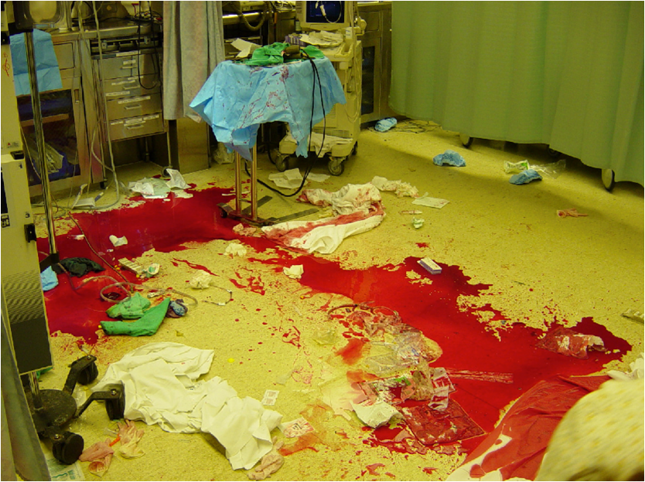
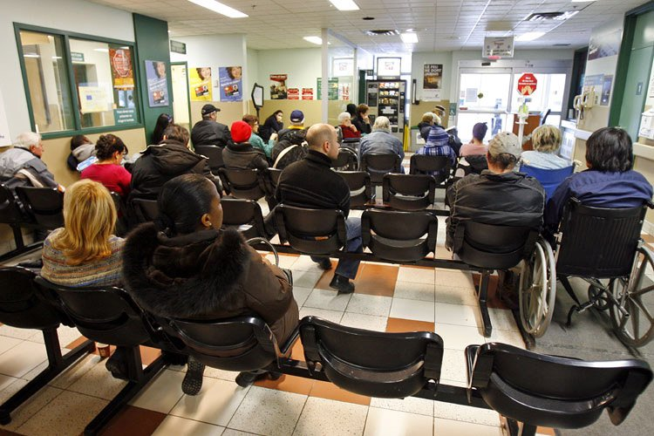

Slide 2
CIBE Sud
HEMORRAGIES
Cell EHBO

Slide 3
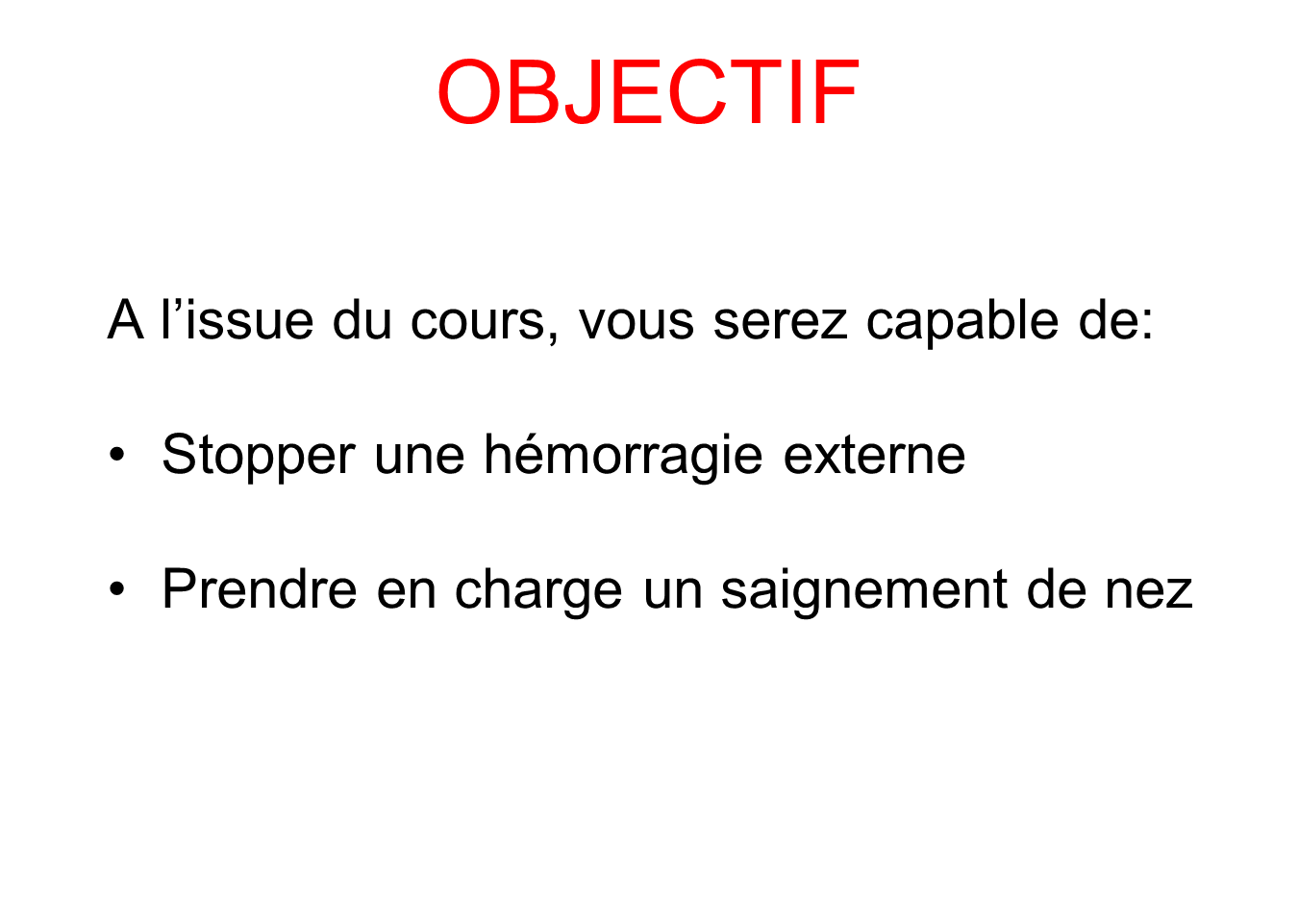

Slide 4
PLAN
Les différents types d’hémorragies
Les soins
Les moyens
Saignement de nez
S’adapter

Slide 5
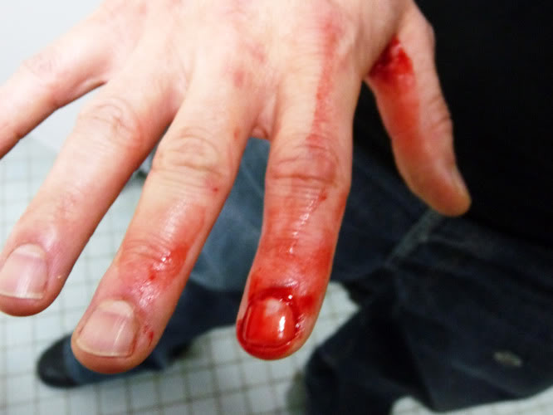
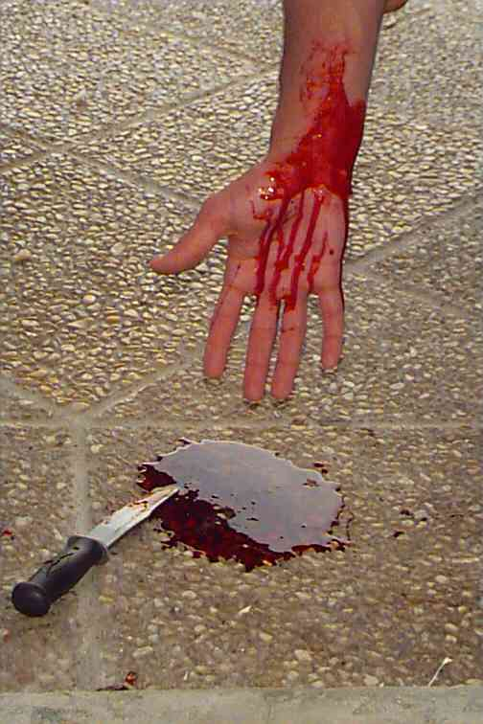
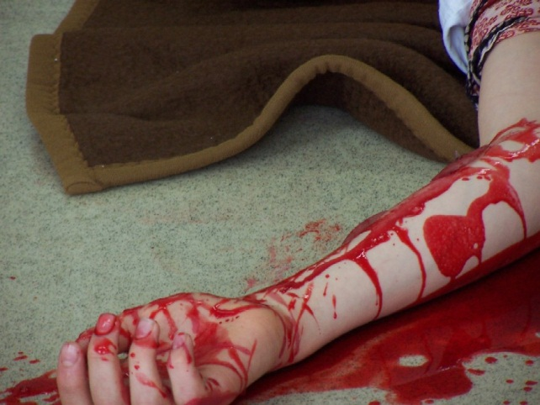
LES ≠ HEMORRAGIES
Saignement
≠ hémorragies
Soins
Moyens
Saignement du nez
S’adapter

Slide 6
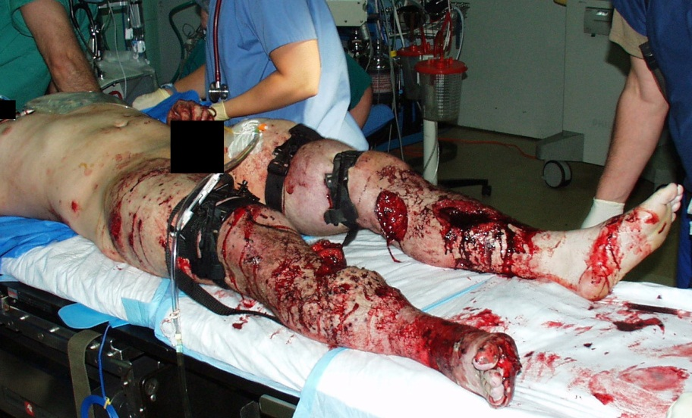
LES ≠ HEMORRAGIES
Hémorragie massive
≠ hémorragies
Soins
Moyens
Saignement du nez
S’adapter

Slide 7
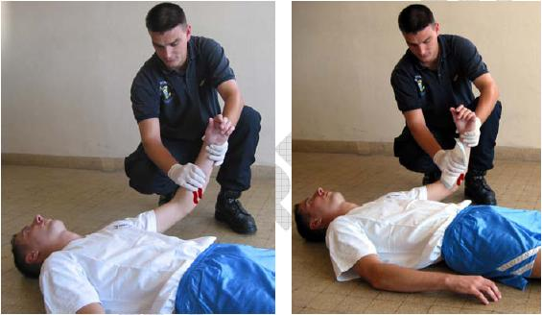
LES SOINS
1. La compression directe
≠ hémorragies
Soins
Moyens
Saignement du nez
S’adapter

Slide 8
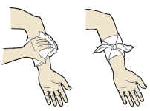
LES SOINS
2. Le pansement compressif
≠ hémorragies
Soins
Moyens
Saignement du nez
S’adapter

Slide 9

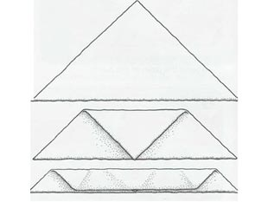
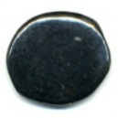
LES SOINS
3. Le pansement compressif renforcé
+
≠ hémorragies
Soins
Moyens
Saignement du nez
S’adapter

Slide 10
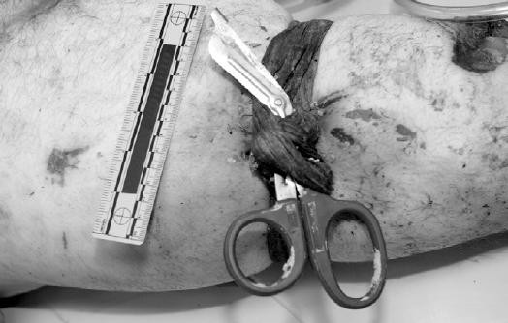
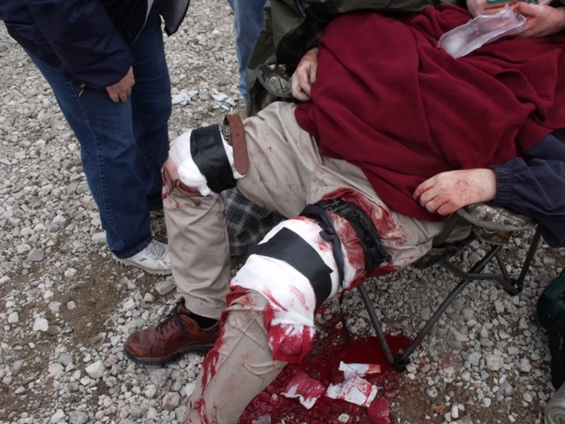
LES SOINS
4. Le tourniquet
≠ hémorragies
Soins
Moyens
Saignement du nez
S’adapter

Slide 11
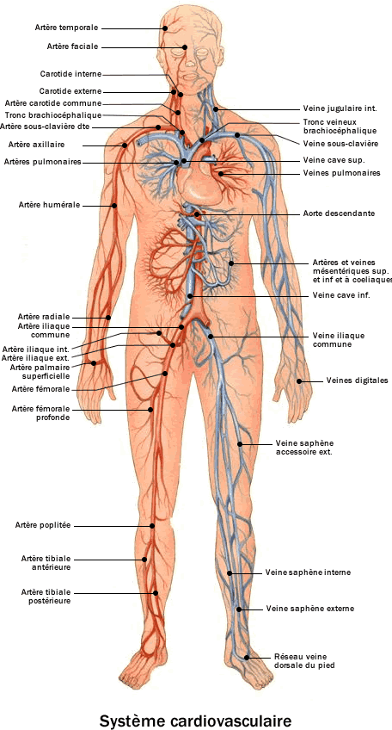
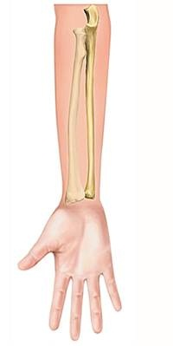
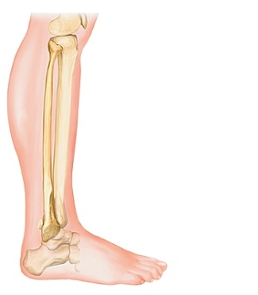
Placement du tourniquet
A la racine du membre
! Rigide !
! Largeur !
! Tension !
! Serrage !
! Fixation !
! Heure de pose !
! JAMAIS enlever !
≠ hémorragies
Soins
Moyens
Saignement du nez
S’adapter

Slide 12
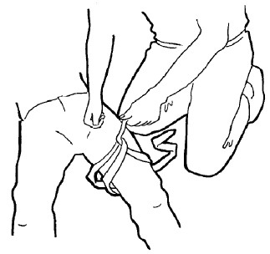
Les dangers du tourniquet
≠ hémorragies
Soins
Moyens
Saignement du nez
S’adapter

Slide 13
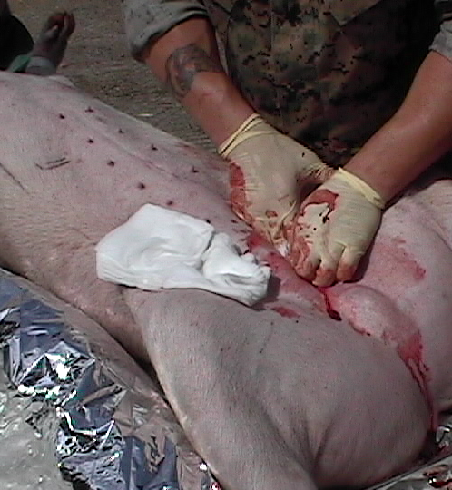
LES SOINS
(Pression directe DANS la plaie)
≠ hémorragies
Soins
Moyens
Saignement du nez
S’adapter

Slide 14
LES SOINS
Compression directe
Pansement compressif
Pansement compressif renforcé
Tourniquet
(Pression directe DANS la plaie)
≠ hémorragies
Soins
Moyens
Saignement du nez
S’adapter

Slide 15
LES SOINS
! Saignement avec corps étranger / fracture !
Ne pas enlever corps étranger
Fixer corps étranger avec moyens disponibles
Compression directe modérée de chaque côté du corps étranger
Vérifier arrêt du saignement
Couvrir stérilement ou le plus proprement possible
≠ hémorragies
Soins
Moyens
Saignement du nez
S’adapter

Slide 16
LES SOINS
! Hémorragie massive avec corps étranger / fracture !
Tourniquet
Fixer corps étranger avec moyens disponibles
Couvrir stérilement ou le plus proprement possible
≠ hémorragies
Soins
Moyens
Saignement du nez
S’adapter

Slide 17
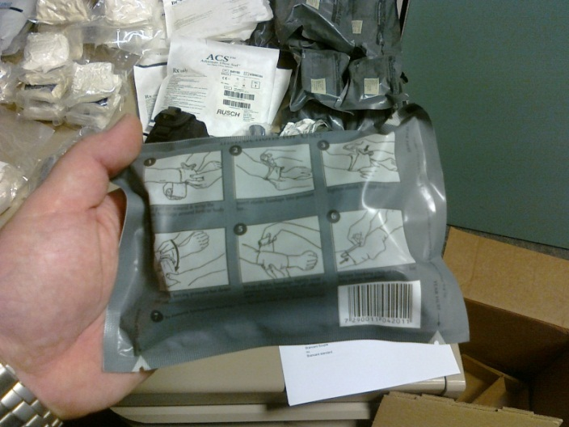
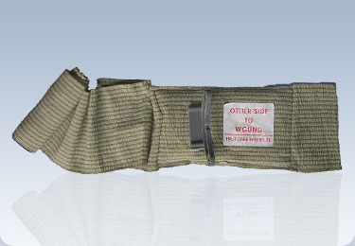
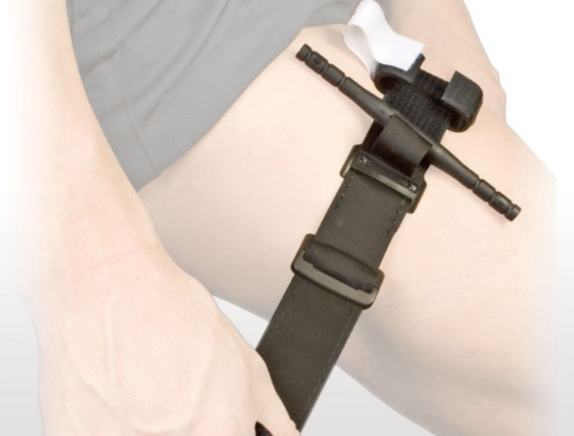
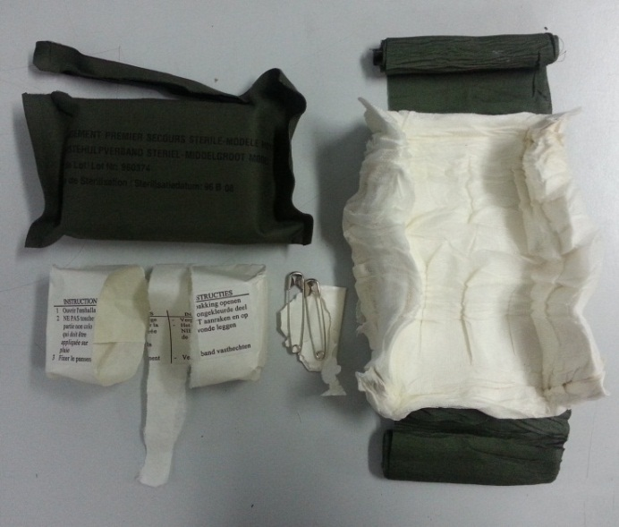
LES MOYENS
≠ hémorragies
Soins
Moyens
Saignement du nez
S’adapter

Slide 18
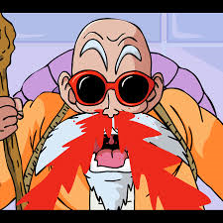
SAIGNEMENT DE NEZ

Slide 19
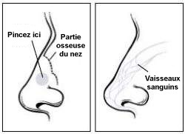
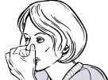
SAIGNEMENT DE NEZ
NE PAS FAIRE :
Pencher la tête en arrière
Se moucher
A FAIRE :
Pincer les parties molles du nez
Garder la tête droite
Consulter un Medic si malgré la compression le saignement ne s’arrête pas après 10 minutes
≠ hémorragies
Soins
Moyens
Saignement du nez
S’adapter

Slide 20
S’adapter
Sans moyens
Avec moyens
Compression directe
2. Pansement compressif
3. Pansement compressif renforcé
4. Tourniquet
Linge
Linge + nœud sur plaie
(Pansement ABL)
Objet plat et dur + nœud
Pansement
compressif Israélien
Linge + objet long + fixer
Combat
Application Tourniquet
Plan
≠ hémorragies
Soins
Moyens
Saignement du nez
S’adapter

Slide 22
PLAN
Les différents types d’hémorragies
Les soins
Les moyens
Saignement de nez
S’adapter

Slide 23
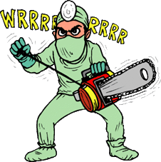
QUESTIONS ?

Slide 24
MISE EN PRATIQUE

